Slide 1

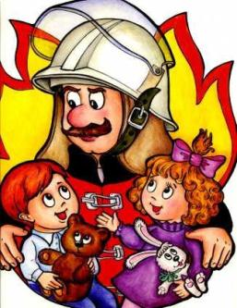
Правила пожарной
безопасности

Slide 2
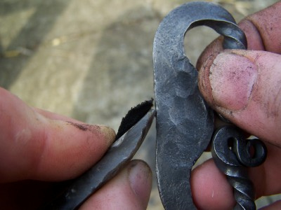
ОГНИВО

Slide 3
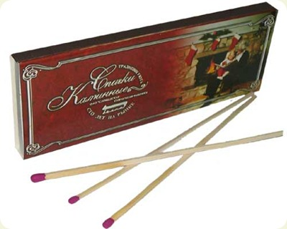
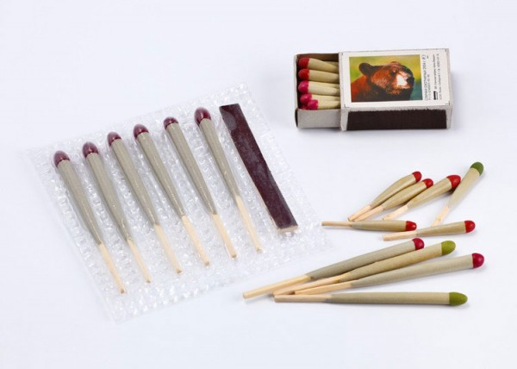
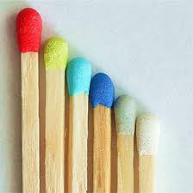
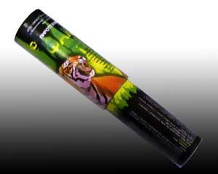
КАМИННЫЕ
ШТОРМОВЫЕ
СИГНАЛЬНЫЕ
ДЕКОРАТИВНЫЕ

Slide 4
НЕЛЬЗЯ
Играть со спичками, давать их маленьким детям.
Оставлять без присмотра газовую плиту.
Пользоваться незнакомыми электроприборами.
Оставлять в лесу незатушенный костёр.

Slide 5
ВИЗИТНАЯ КАРТОЧКА
«Огоньки»
«Угольки»

Slide 6

КОНКУРСЫ
«Загадки»
«Ребусы»
«Пословицы»
«Капитаны»
«Ситуации»

Slide 7

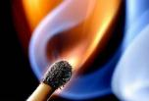
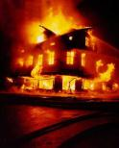
ЗАГАДКИ
В маленьком амбаре
Держат 100 пожаров.
Спичечный коробок
Шипит и злится,
Воды боится.
С языком, а не лает.
Без зубов, а кусает.
Огонь
Где с огнём беспечны люди,
Обязательно он будет.
Пожар

Slide 8
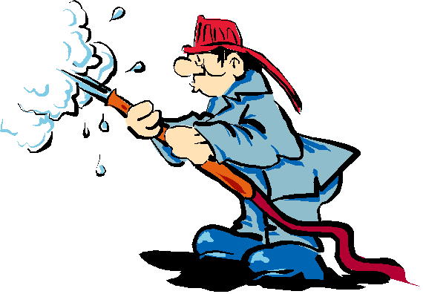
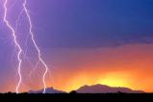
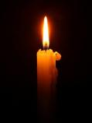
ЗАГАДКИ
Дым увидел, не зевай,
Нас скорее вызывай.
Пожарные
Раскалённая стрела
Дуб свалила у села.
Молния
Таять может, да не лёд,
Не фонарь, а свет дает.
Свеча

Slide 9
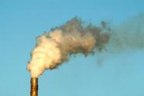
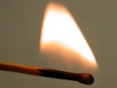
ЗАГАДКИ
Я мохнатый, я кудлатый,
Я зимой над каждой хатой,
Над пожаром, пароходом.
Не бываю без огня.
Дым
Летела мошка,
Осиновая ножка.
На стог села,
Всё сено съела.
Спичка

Slide 10
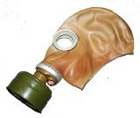
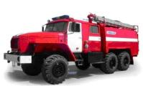
ЗАГАДКИ
Заклубился дым угарный,
Гарью комната полна.
Что пожарный надевает?
Без чего никак нельзя?
Противогаз
Я мчусь с сиреной на пожар,
Везу я воду с пеной.
Потушим вмиг огонь и жар.
Мы быстры, словно стрелы.
Пожарная машина

Slide 11
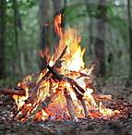

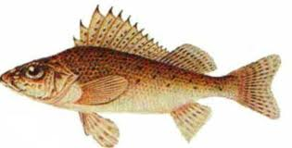
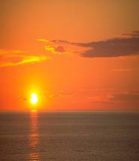
РЕБУСЫ
КОСТЁР
,
,
К
Т

Slide 12
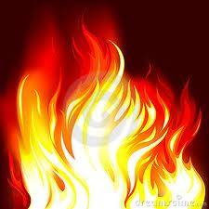
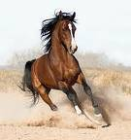
РЕБУСЫ
ОГОНЬ
О
К=Г

Slide 13


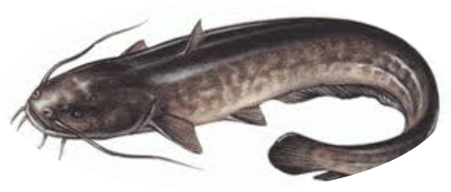
РЕБУСЫ
СВЕЧА
,
,
ОМ=ВЕ

Slide 14
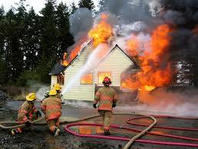
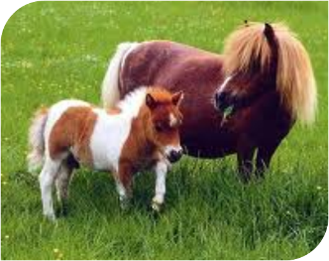

РЕБУСЫ
,
,
ПОЖАР
,
2 1
Ж

Slide 15

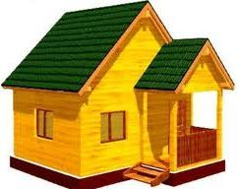

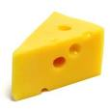
РЕБУСЫ
,
,
,
,
ДЫМ
,
,

Slide 16


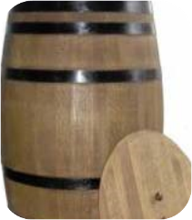
РЕБУСЫ
,
,
,
,
СПИЧКИ
С
А=И
Е=И

Slide 17
ПОСЛОВИЦЫ
Вода и огонь – хорошие слуги… | …лишь огня добавлять.
Огонь маслом заливать… | …большой пожар бывает.
Кто огня не бережётся… | …но и страшные господа.
От маленькой искры… | …тот скоро обожжётся.

Slide 18


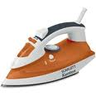

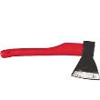



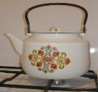


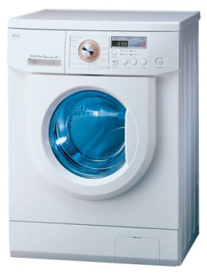

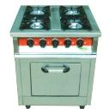
ОГНЕОПАСНЫЕ ПРЕДМЕТЫ
Конкурс капитанов

Slide 19

СИТУАЦИИ
Если у вас мелкое возгорание…
1. Надо спрятаться под кровать.
2. Надо потушить
подручными средствами
(водой, мокрым покрывалом).
3. Надо убегать из дома.

Slide 20
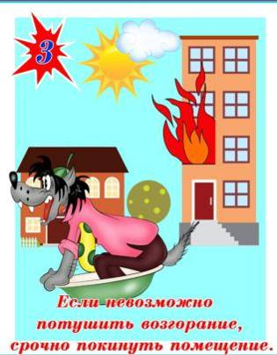
СИТУАЦИИ
Если невозможно потушить
возгорание…
1. Надо покинуть помещение.
2. Надо спрятаться
в другую комнату.

Slide 21

СИТУАЦИИ
Если в помещении много дыма…
1. Необходимо быстро убегать.
2. Необходимо двигаться ползком.

Slide 22
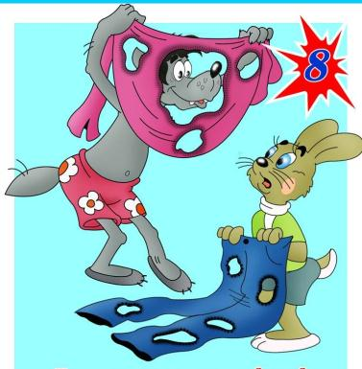
СИТУАЦИИ
Если загорелась одежда…
1. Бегать в горящей одежде,
чтобы загасить пламя.
2. Падать на пол и кататься.

Slide 23

СИТУАЦИИ
Пожарных вызвать по телефону…
103
102
101

Slide 24

СИТУАЦИИ
Пожарным необходимо сообщить…
1. Фамилию, адрес, возраст,
ваш рост, цвет глаз.
2. Фамилию, адрес, подъезд,
этаж, объект возгорания.

Slide 25
ЗАПОМНИТЕ!
Самое главное правило
не только при пожаре,
но и при любой другой опасности:
Не поддавайтесь панике и не теряйте самообладания!

Slide 26

Пусть огонь
в сердцах пылает,
а пожаров не бывает!!!

